Slide 1
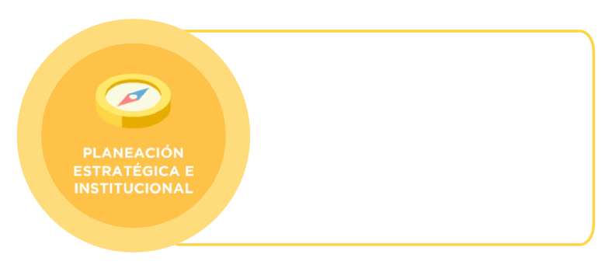
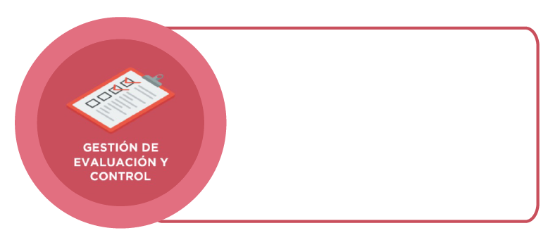
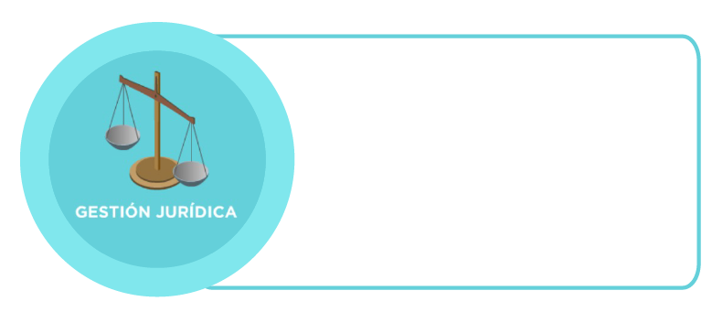
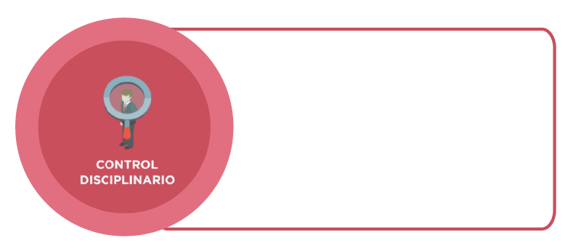
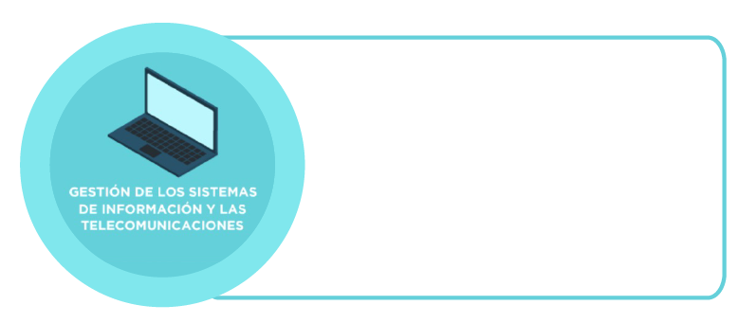
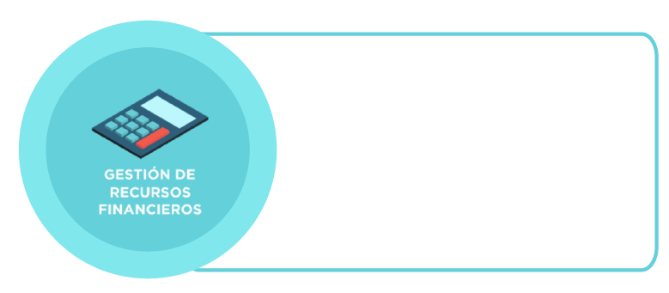
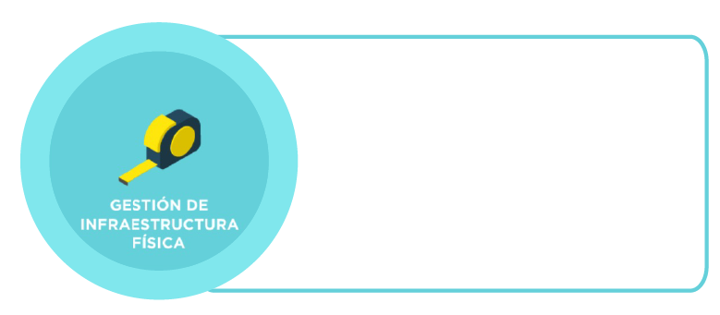
UNIVERSIDAD DISTRITAL FRANCISCO JOSÉ DE CALDAS
Oficina Asesora de Planeación y Control
ORGANIGRAMA ADMINISTRATIVO
Artículo 20 del Estatuto General
Consejo Superior Universitario
Consejo Académico
Consejo Participación Universitaria
Consejo Gestión Institucional
Oficina Asesora de Planeación y Control
Rectoría
Oficina Asesora de Control Interno
Oficina Asesora de Jurídica
Oficina Asesora de Asuntos Disciplinarios
Secretaría General
Oficina Quejas, Reclamos y de Atención al Ciudadano
Oficina Asesora de Sistemas
Centro Relaciones Interinstitucionales
Sección Actas, Archivo y Microfilmación
Vicerrectoría Administrativa y Financiera
División Recursos Humanos
División Recursos Financieros
División Recursos Físicos
Sección Novedades
Sección Presupuesto
Sección Contabilidad
Tesorería General
Almacén General e Inventarios
Sección Compras
CONVENCIONES
Línea de Autoridad
Línea de Asesoría ---------------
SISTEMA INTEGRADO DE GESTIÓN

